Slide 1
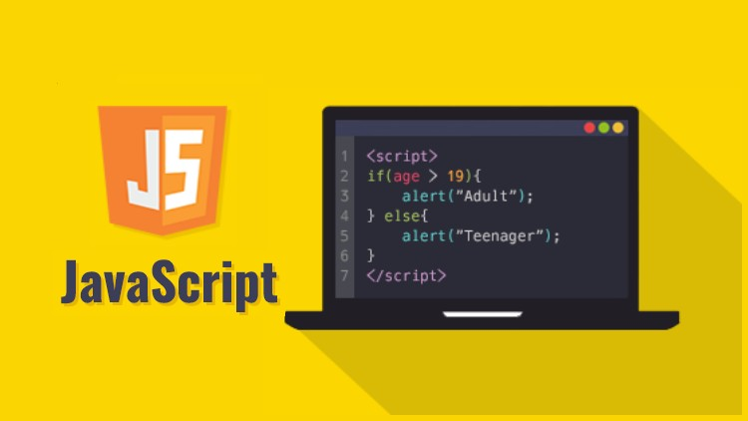
Javascript

Slide 2
Définition…
Le JavaScript est un langage de programmation créé en 1995 par Brendan Eich pour le compte de Netscape . Le JavaScript est aujourd’hui l’un des langages de programmation les plus populaires et il fait partie des langages web dits « standards » avec le HTML et le CSS.
Car les principaux navigateurs web (Google Chrome, Safari, Firefox, etc.) savent tous « lire » (ou « comprendre » ou « interpréter ») ces langages et les interprètent généralement de la même façon ce qui signifie qu’un même code va généralement produire le même résultat dans chaque navigateur.
Son évolution est gérée par le groupe ECMA International qui se charge de publier les standards de ce langage.
Mais il est aussi utilisé dans de nombreux environnements extérieurs aux navigateurs web tels que Node.js, Electron.js (desktop exemple VSCode)…

Slide 3
Pour définir ce qu’est le JavaScript
Le JavaScript est un langage dynamique faiblement typé.
Sans qu’on ait besoin de modifier le code manuellement mais plutôt en fonction de différents facteurs externes.
Le JavaScript est un langage (principalement) côté client (Navigateurs), côté serveur (Node.js).
Le JavaScript est un langage interprété (exécutés directement).
Le JavaScript est un langage orienté objet.
Le javascript permet de manipuler le DOM (Document Object Model),

Slide 4
C’est un langage…
Composé de :
Variables : Let, const
Opérateurs : arithmétique…de comparaison… logique…ternaire…affectation…
Structures de contrôle : if, if… else, do...while, for...in, for...of, try...catch, switch,
Sept types de valeurs :string, number, boolean, null, undefined, symbol, object.
Objets standard : Math, Date, JSON, String…
De fonctions..

Slide 5
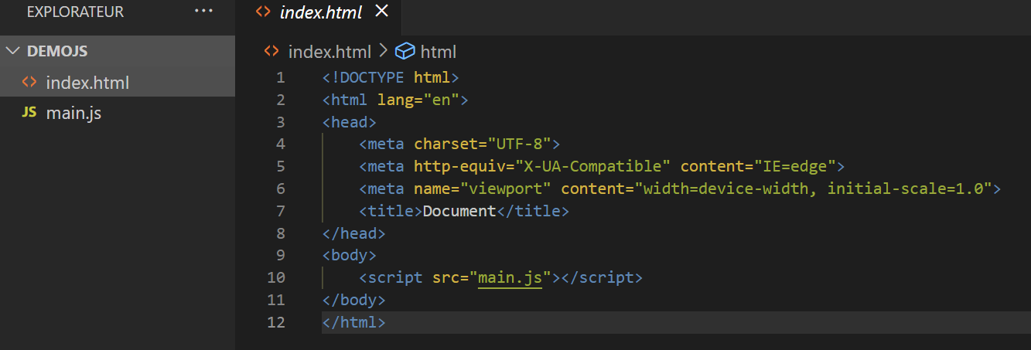
Coté navigateur
Le fichier html avec le lien du fichier javascript.

Slide 6
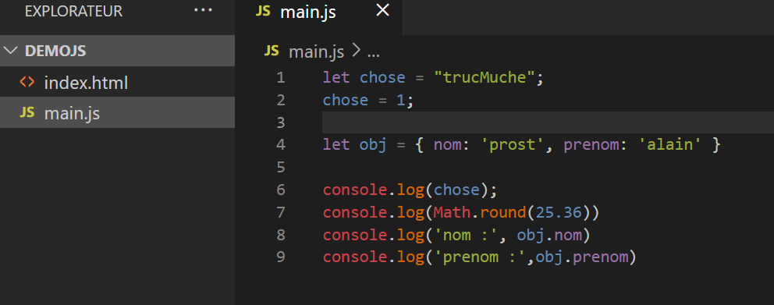
Coté navigateur
Le fichier javascript avec quelques instructions.

Slide 7
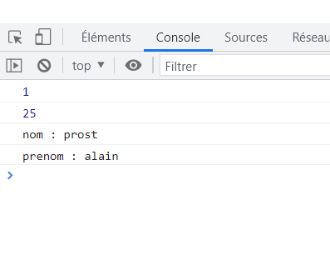
Coté navigateur
La navigateur interprète le javascript et affiche les log dans la console .
La variable de type string, devient type number suite à l’affectation.
La variable 25,36 est arrondi à 25 avec la méthode de l’objet Math.
Les propriétés de l’objet sont affichées :
obj.nom et obj.prenom,

Slide 8
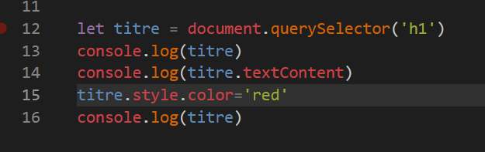
Coté navigateur
Manipulation d’élément HTML.
Récupération et affectation de la balise H1 dans une variable.
Affichage en console et la variable et de son contenu.
Ajout du style CSS de manière dynamique.

Slide 9
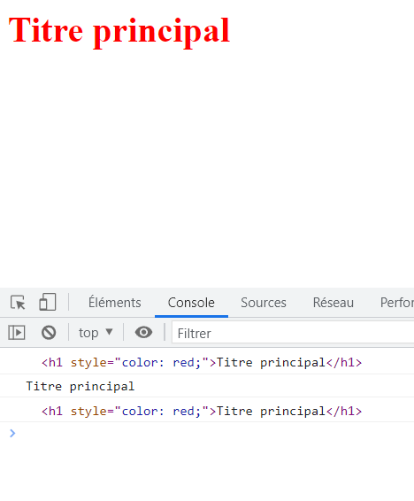
Coté navigateur
La navigateur interprète le javascript et affiche les log dans la console .
Le titre est devenu de couleur rouge suite à la manipulation en javascript.
Affichage de la balise et de son contenu.

Slide 10
Ressources..
Pierre-Giraud
Mozilla

Slide 11
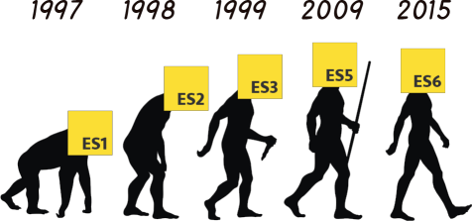
ECMAScript

Slide 12
Définition…
ECMAScript est un ensemble de normes concernant les langages de programmation de type script et standardisées par Ecma International dans le cadre de la spécification ECMA-262. Il s'agit donc d'un standard, dont les spécifications sont mises en œuvre dans différents langages de script, comme JavaScript ou ActionScript. C'est un langage de programmation orienté prototype.

Slide 13
Histoire…
La société Netscape, à l'origine connue sous le nom de Mosaic Communications Corporation, a développé un langage de script côté client, appelé LiveScript, pour renforcer l'offre commerciale de son serveur web.
Netscape travailla alors au développement d'une version orientée client de LiveScript.
Quelques jours avant sa sortie, Netscape changea le nom de LiveScript pour JavaScript.
- Mars 1996, Netscape implémente le moteur JavaScript dans son navigateur web Netscape Navigator 2.0.
Le succès de ce navigateur contribue à l'adoption rapide de JavaScript dans le développement web orienté client.
Microsoft réagit alors en développant JScript, qu'il inclut ensuite dans Internet Explorer 3.0 en août 1996 pour la sortie de son navigateur.
Netscape soumet alors JavaScript à l'ECMA pour standardisation. Les travaux débutent en novembre 1996, et se terminent en juin 1997 par l'adoption du nouveau standard ECMAScript. Les spécifications sont rédigées dans le document Standard ECMA-262.

Slide 14
ECMAScript
Quand une nouvelle version de spécification de ECMAScript est publiée, il prend quelque temps pour que :
1-Les langages tels que Javascript, JScript soient mis à niveau sur la base de nouvelles spécifications.
2-Des navigateurs mettent à niveau son moteur Script-Engine.
3-Des développeurs étudient et écrivent le code conformément à de nouveaux standards. Bien sur, les anciens standards existent toujours et sont encore compris par le Script-Engine.
Quelle version de ECMAScript ce navigateur prend-il en charge?
Quelles caractéristiques de ECMAScript ce navigateur prend-il en charge?

Slide 15
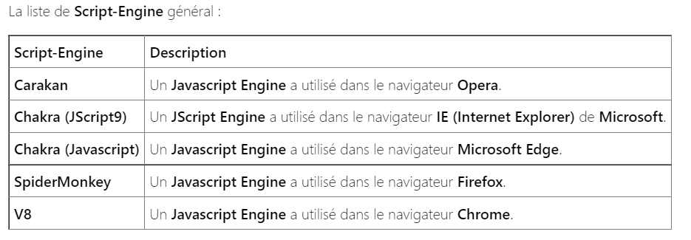
ECMA-262
Javascript Engine (Moteur Javascript) est un programme qui lit l'extrait de code Javascript que les programmeurs ont écrit et l’exécute.
Le moteur V8 est aussi utilisé coté serveur par Node.js.

Slide 16
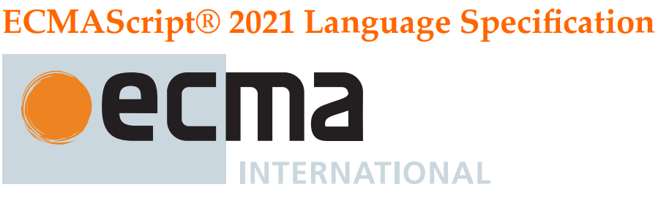
ECMA-262
Spécification du langage ECMAScript® 2021
12e édition, juin 2021
GitHub Repository: https://github.com/tc39/ecma262.

Slide 17
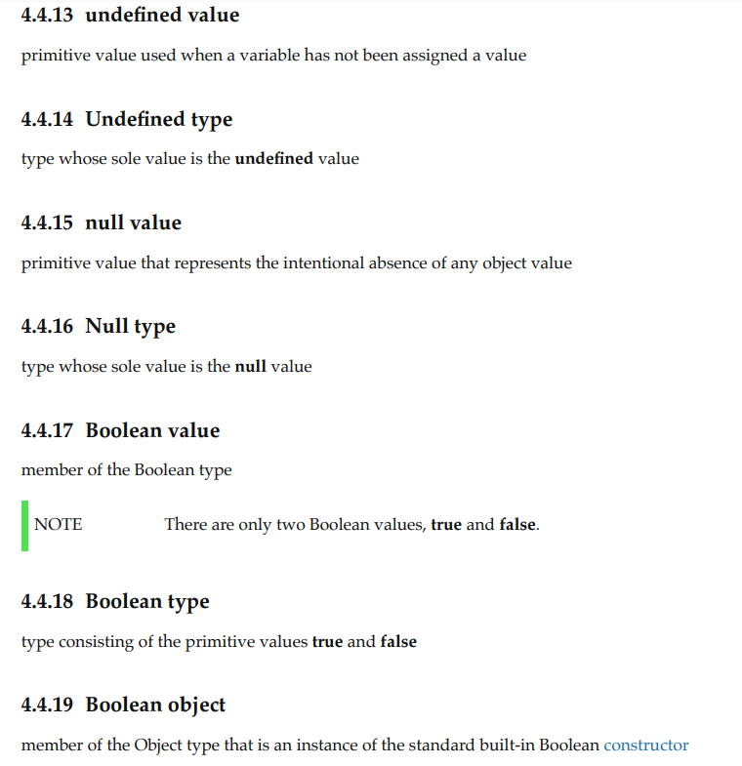
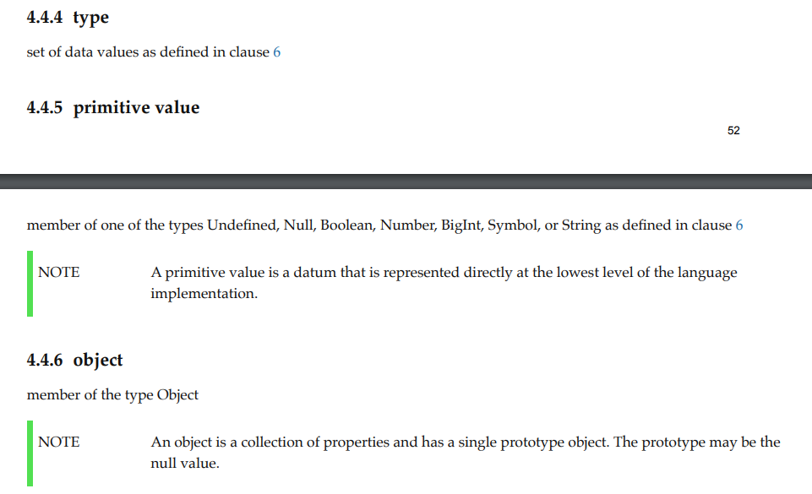
ECMA-262
Les standards…

Slide 18
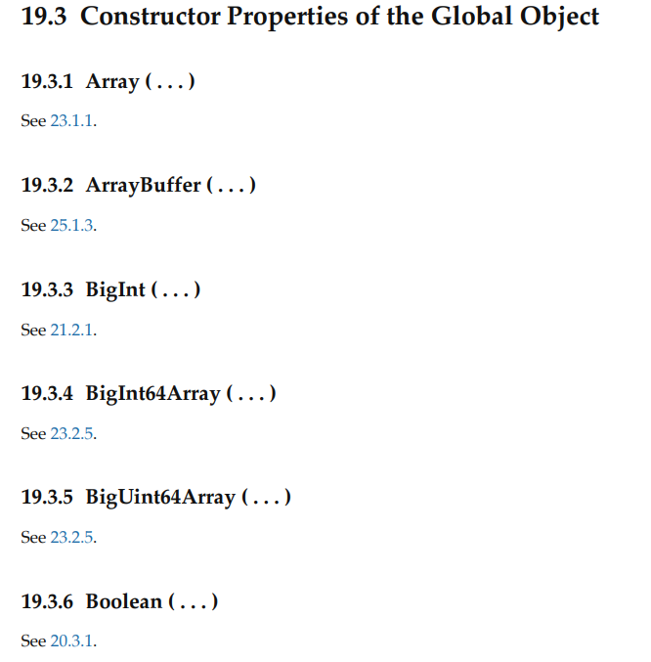
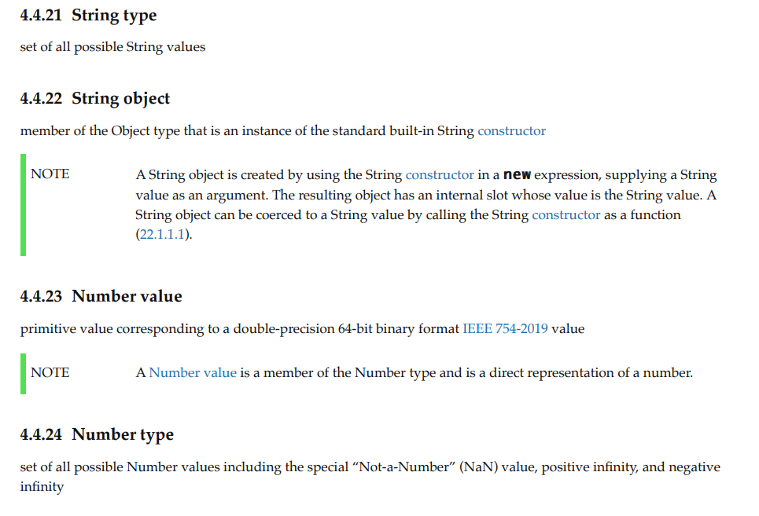
ECMA-262
Les standards…

Slide 19
Ressources..
DevStory
Wikipédia
Mozilla
Ecma-international

